Slide 1
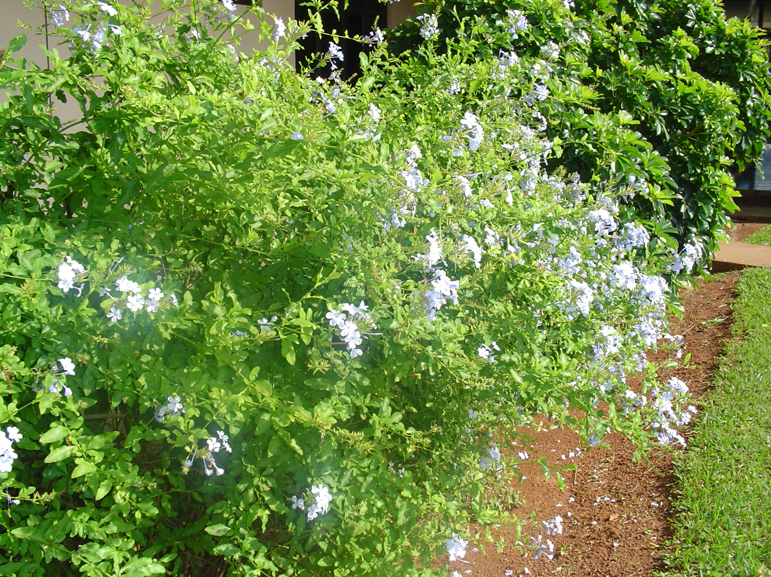
36- FUNDOS ESPECÍFICOS PARA A OBRA DE BENEFICÊNCIA
Ministério do Amor
Ellen G White
Pr. Marcelo Carvalho

Slide 2
Não é tarefa fácil prestar auxílio a famílias carentes. Muito se tem por fazer e poucos são os recursos. O Senhor nos tem orientado; usemos Seus métodos e Seu trabalho será realizado a contento.

Slide 3
1. Que pedido Deus faz àqueles a quem Ele indicou como Seus mordamos?
(270:1)

Slide 4
Os pobres são herança de Deus. Cristo deu Sua vida por eles. Ele pede àqueles a quem indicou para agir como Seus mordomos, que dêem liberalmente dos meios a eles confiados para aliviar os pobres e sustentar Sua obra na Terra.

Slide 5
O Senhor é rico em recursos. Ele designou homens para agirem como Seus tesoureiros neste mundo. O que lhes tem dado devem eles usar em Seu serviço.

Slide 6
2. Por que razão o Senhor instituiu uma oferta de gratidão em favor dos pobres? (270:2)

Slide 7
Em cada igreja deveria ser estabelecido um tesouro para os pobres. Então apresente cada membro a Deus uma oferta de gratidão uma vez por semana ou uma vez por mês, conforme for mais conveniente. Essa oferta exprimirá nossa gratidão pelas dádivas da saúde, do alimento e do vestuário.

Slide 8
E segundo Deus nos tenha abençoado com esses confortos, poremos de parte para os pobres, sofredores e aflitos. Desejo chamar a atenção de nossos irmãos especialmente para este ponto. Lembrai-vos dos pobres.

Slide 9
Renunciai a algumas de vossas superfluidades, sim, os próprios confortos, e ajudai àqueles que apenas conseguem o mais escasso alimento e vestuário.

Slide 10
Fazendo isso por eles, vós o estais fazendo por Jesus na pessoa de Seus santos. Ele identifica-Se com a humanidade sofredora. Não espereis até que estejam satisfeitas todas as vossas necessidades imaginárias.

Slide 11
Não confieis em vossos sentimentos, dando quando estais inclinados a fazê-lo, e retendo quando não tendes o desejo. Dai regularmente, dez, vinte ou cinqüenta centavos por semana, como desejaríeis ver escrito no registro celestial no dia de Deus.

Slide 12
3. O que podemos aprender quanto a possuirmos uma caixa de ofertas em
casa? Por quê? (271:1)

Slide 13
Tenha cada um uma caixa de economias em seu lar, e quando desejar gastar dinheiro para satisfação pessoal, lembre-se dos necessitados e famintos na África e na Índia e os que estão às suas portas. Há pobres entre nós. Praticai a economia, e em todos os casos apresentai o problema a Deus.

Slide 14
Pedi-Lhe que vos dê o espírito de Cristo, a fim de serdes em todo o sentido da palavra discípulos de Cristo e receberdes Suas bênçãos. Ao voltardes da adoração do eu e procurardes aliviar o sofrimento da humanidade, orai para que Deus vos dê uma verdadeira obra missionária a fazer pelas pessoas.

Slide 15
Então os que vierem ao culto na casa de Deus verão um povo vestido com modéstia em harmonia com a fé e a Palavra de Deus. São essas coisas que roubam ao povo de Deus o amor, a certeza e a confiança que devem ter nEle, que maculam a experiência religiosa e desenvolvem o egoísmo que Deus não pode contemplar.

Slide 16
4. O que a autora nos diz acerca do segundo dízimo? Qual deve ser o seu
propósito? (271:2)

Slide 17
A fim de promover os cultos, bem como para fazer provisões aos pobres, exigia-se um segundo dízimo de todo o lucro. Com relação ao primeiro dízimo, declarou o Senhor: "Aos filhos de Levi tenho dado todos os dízimos em Israel." Núm. 18:21.

Slide 18
Mas em relação ao segundo Ele ordenou: "Perante o Senhor teu Deus, no lugar que escolher para ali fazer habitar o Seu nome, comerás os dízimos do teu grão, do teu mosto, e do teu azeite, e os primogênitos das tuas vacas e das tuas ovelhas; para que aprendas a temer ao Senhor teu Deus todos os dias." Deut. 14:23.

Slide 19
Este dízimo, ou o seu equivalente em dinheiro, deviam por dois anos trazer ao lugar em que estava estabelecido o santuário. Depois de apresentarem uma oferta de agradecimento a Deus, e uma especificada porção ao sacerdote, os ofertantes deviam fazer uso do que restava para uma festa religiosa, da qual deviam participar os levitas, os estrangeiros, os órfãos e as viúvas. ...

Slide 20
Em cada terceiro ano, entretanto, este segundo dízimo devia ser usado em casa, hospedando os levitas e os pobres, conforme Moisés dissera: "Para que comam dentro das tuas portas, e se fartem." Deut. 26:12. Este dízimo proveria um fundo para fins de caridade e hospitalidade.

Slide 21
A consagração a Deus de um décimo de toda a renda, quer fosse dos pomares quer dos campos, dos rebanhos ou do trabalho mental e manual; a dedicação de um segundo dízimo para o auxílio dos pobres e outros fins de benevolência,

Slide 22
... tendia a conservar vívida diante do povo a verdade de que Deus é o possuidor de todas as coisas, e a oportunidade deles para serem portadores de Suas bênçãos. Era um ensino adaptado a extirpar toda a estreiteza egoísta, e cultivar largueza e nobreza de caráter.

Slide 23
5. Tendo como
base o sexto capítulo de Atos, o que nos é mostrado quanto à
liderança da igreja, o cuidado de órfãos e viúvas e suas necessidades? (273:3)

Slide 24
No sexto capítulo de Atos é-nos mostrado ao serem escolhidos homens para ocupar posições na igreja, como foi o assunto apresentado perante o Senhor e feitas as mais ferventes orações com o pedido de guia.

Slide 25
As viúvas e órfãos deviam ser sustentados pelas contribuições da igreja. Suas necessidades não deviam ser providas pela igreja mas por donativos especiais.

Slide 26
O dízimo devia ser consagrado ao Senhor, sendo usado sempre para o sustento do ministério. Homens deviam ser escolhidos para superintender a obra de cuidar dos pobres, zelar pela distribuição correta dos meios em mãos, a fim de que nenhum dentre os crentes sofresse necessidades.

Slide 27
6. Era desígnio de Deus que a pobreza fosse conhecida do povo de Israel?
Por quê? (273:4)

Slide 28
Nada há, depois do reconhecimento dos direitos de Deus, que mais caracterize as leis dadas por Moisés do que o espírito liberal, afetuoso e hospitaleiro ordenado para com os pobres. Embora Deus houvesse prometido abençoar grandemente Seu povo, não era Seu desígnio que a pobreza fosse inteiramente desconhecida entre eles.

Slide 29
7. "Enquanto o povo seguia a ordem de Deus não havia mendigos entre
eles." Na sua opinião, essa afirmativa é verdadeira ou falsa? Explique.
(273:4; 274:0)

Slide 30
Ele declarou que os pobres nunca se acabariam na Terra. Sempre haveria entre Seu povo os que poriam em ação a simpatia, ternura e benevolência deles.

Slide 31
Então, como agora, as pessoas estavam sujeitas a contratempos, enfermidade e perda de propriedade; todavia, enquanto seguiram as instruções dadas por Deus, não houve mendigos entre eles, nem qualquer que sofresse fome.

Slide 32
Deus é o possuidor de tudo, e nós os portadores de Suas bençãos. Essa lição foi adaptada a fim de extirpar toda estreiteza egoística que carregamos dentro de nós, e cultivar a largueza e nobreza de caráter em cada um de Seus fiéis mordomos.

Slide 33
FADMinas
Senhor, faz-me um servo!

